Slide 1

Suelos y piscinas: dos
aplicaciones distintas
Carlos Castro
Ver el OA en pinturasespecializadas.lumbre.lat
Notes:
Objeto de aprendizaje de Lumbre · Carlos Castro
Enlace: https://pinturasespecializadas.lumbre.lat/object/suelos-y-piscinas-dos-aplicaciones-distintas

Slide 2
Acerca de este OA · 1 de 2
Objetivo
Distinguir un sistema de suelo de un sistema de piscina; comprobar soporte, humedad y compatibilidad antes de recomendar; ordenar la preparación, la aplicación y la puesta en servicio; y decidir qué casos deben escalarse a dirección técnica o al fabricante.
Suelos y piscinas: dos aplicaciones distintas
2 / 94
Notes:
Enlace al OA: https://pinturasespecializadas.lumbre.lat/object/suelos-y-piscinas-dos-aplicaciones-distintas

Slide 3
Acerca de este OA · 2 de 2
Descripción
Sexta lección del curso C05. Separa dos aplicaciones que se confunden en el mostrador: el pavimento que trabaja al aire y el vaso que trabaja sumergido. Enseña qué se comprueba, qué sistema se elige y cuándo se puede reabrir o llenar.
Autoría: Carlos Castro
Etiquetas: suelos · piscinas · pavimentos · epoxi · poliuretano · impermeabilización · antideslizante · puesta en servicio
Suelos y piscinas: dos aplicaciones distintas
3 / 94
Notes:
Continuación de «Acerca de este OA» (2 de 2).

Slide 4
Suelos y piscinas: dos aplicaciones distintas · 1 de 5
Supuesto didáctico. En la ciudad, el administrador de una comunidad pide presupuesto para dos trabajos del mismo edificio: el garaje, con cuarenta plazas y tránsito diario, y la piscina comunitaria de 8 × 4 m, que se vacía cada temporada. Quiere «la misma pintura para todo, que así sale más barato».
El garaje tiene una losa de hormigón con zonas reparadas y una rampa de acceso. La piscina es de hormigón, está revestida con una pintura azul desconocida y presenta una junta abierta en el encuentro con la playa. El administrador pide precio y plazo antes de que nadie haya mirado el soporte.
Suelos y piscinas: dos aplicaciones distintas
4 / 94

Slide 5
Suelos y piscinas: dos aplicaciones distintas · 2 de 5
Qué vas a poder hacer al terminar
Distinguir un sistema de suelo de un sistema de piscina; comprobar soporte, humedad y compatibilidad antes de recomendar; ordenar la preparación, la aplicación y la puesta en servicio; y decidir qué casos deben escalarse a dirección técnica o al fabricante.
•
Hecho verificado: consta en la norma, la ficha técnica o la etiqueta citada.
Suelos y piscinas: dos aplicaciones distintas
5 / 94
Notes:
Continuación de «Suelos y piscinas: dos aplicaciones distintas» (2 de 5).

Slide 6
Suelos y piscinas: dos aplicaciones distintas · 3 de 5
•
Buena práctica: método razonado; no es, por sí solo, una política de Pinturas Especializadas.
•
Procedimiento pendiente: sistemas, garantías, firmas, mediciones y plazos que debe confirmar dirección técnica.
•
Supuesto didáctico: las situaciones marcadas como ficticias sirven para practicar; no son datos de la empresa.
Suelos y piscinas: dos aplicaciones distintas
6 / 94
Notes:
Continuación de «Suelos y piscinas: dos aplicaciones distintas» (3 de 5).

Slide 7
Suelos y piscinas: dos aplicaciones distintas · 4 de 5
Dependencia interna pendiente
Esta lección distingue el método general de las decisiones que corresponden a Pinturas Especializadas. Antes de aplicar un umbral, un importe o una facultad, confirma con dirección: Los sistemas de suelo y de piscina del catálogo, con sus fichas y campos de aplicación vigentes.
Suelos y piscinas: dos aplicaciones distintas
7 / 94
Notes:
Continuación de «Suelos y piscinas: dos aplicaciones distintas» (4 de 5).

Slide 8
Suelos y piscinas: dos aplicaciones distintas · 5 de 5
Los criterios de garantía: duración, exclusiones y quién asume cada parte. Quién firma la puesta en servicio y con qué comprobaciones queda registrada. Los criterios de medición, remates y valoración de los trabajos. El protocolo de vaciado y llenado de piscinas en comunidades, con nivel freático y seguridad.
Quién valida un parche de prueba y con qué umbral de adherencia o compatibilidad.
Suelos y piscinas: dos aplicaciones distintas
8 / 94
Notes:
Continuación de «Suelos y piscinas: dos aplicaciones distintas» (5 de 5).

Slide 9
1 · Dos problemas que solo comparten la palabra pintar · 1 de 4
Un suelo y una piscina comparten la palabra «pintar» y casi nada más. El suelo trabaja con el aire por encima: recibe tránsito, abrasión, impactos, neumáticos, carros y limpieza con productos que pueden ser agresivos. Su película seca y cura al aire, y su puesta en servicio consiste en volver a abrirlo al paso.
Suelos y piscinas: dos aplicaciones distintas
9 / 94

Slide 10
1 · Dos problemas que solo comparten la palabra pintar · 2 de 4
La piscina trabaja con agua por los dos lados: el vaso contiene agua tratada de forma continua y, si no es estanco, la humedad y la presión buscan salida. La película no solo debe secar: debe quedar sumergida sin blanquear, ampollar ni despegar, y resistir cloro, pH, algicidas y ciclos de llenado y vaciado. Su puesta en servicio es llenar, equilibrar el agua y esperar el plazo de primera inmersión.
Suelos y piscinas: dos aplicaciones distintas
10 / 94
Notes:
Continuación de «1 · Dos problemas que solo comparten la palabra pintar» (2 de 4).

Slide 11
1 · Dos problemas que solo comparten la palabra pintar · 3 de 4
De ahí salen tres diferencias que ordenan la lección. Sistema: un pavimento epoxi o de poliuretano no es automáticamente apto para inmersión, y un revestimiento de piscina no resiste el tránsito ni la abrasión de un garaje. Soporte: el suelo exige una losa curada, cohesionada y seca; el vaso exige estanqueidad, juntas y encuentros saneados. Puesta en servicio: el suelo se reabre cuando la ficha lo autoriza; la piscina se llena y se baña cuando la ficha lo autoriza, y no antes.
Suelos y piscinas: dos aplicaciones distintas
11 / 94
Notes:
Continuación de «1 · Dos problemas que solo comparten la palabra pintar» (3 de 4).

Slide 12
1 · Dos problemas que solo comparten la palabra pintar · 4 de 4
Hecho verificado: la aptitud para inmersión, el espesor y los plazos los declara la ficha del sistema concreto. Error de partida: suponer que «pintura resistente» significa lo mismo en los dos casos. Una misma palabra comercial puede esconder productos con prestaciones opuestas.
Suelos y piscinas: dos aplicaciones distintas
12 / 94
Notes:
Continuación de «1 · Dos problemas que solo comparten la palabra pintar» (4 de 4).

Slide 13
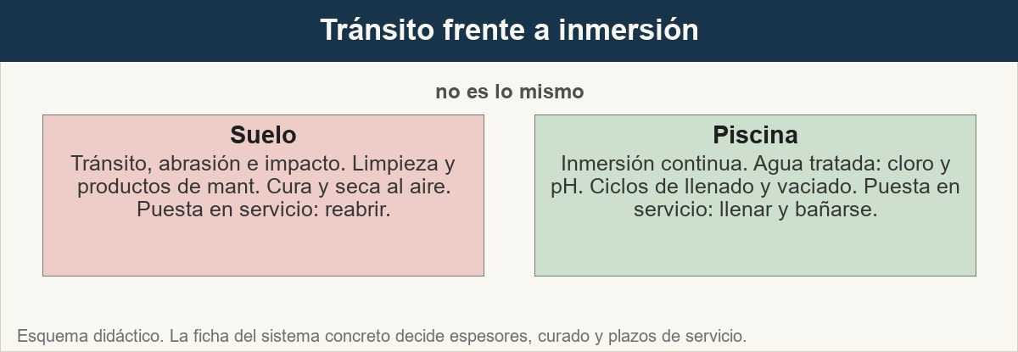
1 · Dos problemas que solo comparten la palabra pintar
El mismo gesto de pintar, dos exposiciones que no admiten el mismo sistema.
Ver imagen original en el OA
Notes:
Imagen del OA: assets/fig-1-transito-frente-a-inmersion.jpg
Texto alternativo: Comparación entre un suelo expuesto al tránsito y una piscina sumergida en agua tratada.
Pie: El mismo gesto de pintar, dos exposiciones que no admiten el mismo sistema.
Enlace: https://pinturasespecializadas.lumbre.lat/object/suelos-y-piscinas-dos-aplicaciones-distintas

Slide 14
Actividad 1 · Opción múltiple
Sección: 1 · Dos problemas que solo comparten la palabra pintar
Un cliente pide «la misma pintura» para el garaje comunitario y para el vaso de la piscina. ¿Cuál es la respuesta correcta?
A) Usar la misma si es un producto de alta resistencia.
B) Son sistemas distintos: cambian exposición, soporte y puesta en servicio.
C) Pintar primero la piscina y aprovechar el sobrante en el garaje.
D) Elegir la más barata y compensar con más manos.
Suelos y piscinas: dos aplicaciones distintas
14 / 94
Notes:
Solución: B) Son sistemas distintos: cambian exposición, soporte y puesta en servicio.
Explicación: La resistencia mecánica no implica aptitud para inmersión, ni al revés. Cambian la exposición, el soporte, el sistema y la forma de ponerlo en servicio; cada caso se elige con su ficha.
Evidencia: Apartado 1: exposición, sistema, soporte y puesta en servicio.
Enlace al OA: https://pinturasespecializadas.lumbre.lat/object/suelos-y-piscinas-dos-aplicaciones-distintas

Slide 15
2 · Suelos: el soporte manda antes que el producto · 1 de 4
En un suelo, buena parte del resultado se decide antes de abrir el bote. El soporte no se elige por el color ni por el uso previsto: se comprueba. Los habituales son cinco.
•
Hormigón. Se revisan curado, humedad, lechada superficial, coqueras, fisuras y restos de desmoldeante. Un hormigón nuevo sigue soltando vapor durante semanas; la ficha fija el límite y el método aceptado.
Suelos y piscinas: dos aplicaciones distintas
15 / 94

Slide 16
2 · Suelos: el soporte manda antes que el producto · 2 de 4
•
Mortero y solera. Se clasifican por UNE-EN 13813 según resistencia a compresión (C), a flexión (F) y al desgaste (A). Además de la clase hay que comprobar espesor, sonido hueco y cohesión: una solera que se deshace no se salva con imprimación.
•
Autonivelante. Muy liso y cómodo de pintar, pero exige adherencia y humedad dentro de rango. El polvo superficial y las lechadas impiden que la imprimación agarre.
Suelos y piscinas: dos aplicaciones distintas
16 / 94
Notes:
Continuación de «2 · Suelos: el soporte manda antes que el producto» (2 de 4).

Slide 17
2 · Suelos: el soporte manda antes que el producto · 3 de 4
•
Madera. Importan estabilidad, humedad, clavos, juntas y movimiento. Pide sistemas flexibles; un mortero rígido se agrieta con el uso.
•
Metal. Se comprueban óxido, galvanizado, aceites y adherencia. Habitualmente necesita imprimación epoxi y un sistema compatible con la flexión de la chapa.
Suelos y piscinas: dos aplicaciones distintas
17 / 94
Notes:
Continuación de «2 · Suelos: el soporte manda antes que el producto» (3 de 4).

Slide 18
2 · Suelos: el soporte manda antes que el producto · 4 de 4
La humedad no se estima con la mano. Se mide en varios puntos con film de plástico, higrómetro o carburo cálcico, se anota el método y se compara con el límite de la ficha; no hay un umbral universal. La cohesión se comprueba con rayado o golpeo y, cuando el proyecto lo pide, con un ensayo de tracción (UNE-EN 1542).
Antes de vender hay que saber qué hay debajo: una pintura vieja, un mortero reparado, una losa con barrera de vapor o sin ella. Buena práctica: abrir una cala y mirar las capas; es más barato que descubrir el problema con el suelo pintado.
Suelos y piscinas: dos aplicaciones distintas
18 / 94
Notes:
Continuación de «2 · Suelos: el soporte manda antes que el producto» (4 de 4).

Slide 19
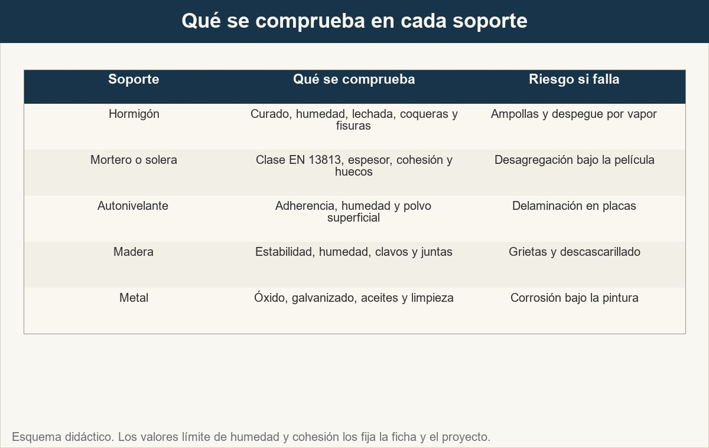
2 · Suelos: el soporte manda antes que el producto
Cinco soportes, cinco comprobaciones: la imprimación no sustituye un soporte sano.
Ver imagen original en el OA
Notes:
Imagen del OA: assets/fig-2-soportes-de-suelo.jpg
Texto alternativo: Matriz de cinco soportes de suelo con lo que se comprueba en cada uno y el riesgo si falla.
Pie: Cinco soportes, cinco comprobaciones: la imprimación no sustituye un soporte sano.
Enlace: https://pinturasespecializadas.lumbre.lat/object/suelos-y-piscinas-dos-aplicaciones-distintas

Slide 20
Actividad 2 · Verdadero o falso
Sección: 2 · Suelos: el soporte manda antes que el producto
Una solera de mortero que se deshace al rascarla se puede pintar si se aplica una imprimación de alta penetración.
A) Verdadero
B) Falso
Suelos y piscinas: dos aplicaciones distintas
20 / 94
Notes:
Solución: Falso
Explicación: La imprimación no reconstruye un soporte sin cohesión. Primero se sanea o se repone el mortero; si no, la película se despega con el propio material de base.
Evidencia: Apartado 2: morteros, cohesión y límites de la imprimación.
Enlace al OA: https://pinturasespecializadas.lumbre.lat/object/suelos-y-piscinas-dos-aplicaciones-distintas

Slide 21
3 · Suelos: sistema, espesor, deslizamiento y reapertura · 1 de 4
El sistema de un suelo es una cadena, no un bote: preparación, imprimación, capa o capas y acabado. Cambiar una pieza cambia el resultado y puede romper la garantía del fabricante.
•
Epoxi bicomponente. Alta resistencia mecánica y química, rígido y de buena adherencia. No es estable a la luz ultravioleta: amarillea y tiza, por lo que en exterior se protege con un acabado de poliuretano. Como orden de magnitud, una pintura epoxi ronda los 300-500 µm y un mortero autonivelante los 1-3 mm; el espesor real lo fija la ficha.
Suelos y piscinas: dos aplicaciones distintas
21 / 94

Slide 22
3 · Suelos: sistema, espesor, deslizamiento y reapertura · 2 de 4
•
Poliuretano. Más flexible y resistente a UV, con buena abrasión y menor resistencia química que el epoxi. Es habitual en terrazas, rampas y aparcamientos exteriores. El poliuretano-cemento es otra familia, con su propia ficha.
•
Acrílico de pavimento. Para usos ligeros; no se propone para tránsito intenso, neumáticos o químicos.
Suelos y piscinas: dos aplicaciones distintas
22 / 94
Notes:
Continuación de «3 · Suelos: sistema, espesor, deslizamiento y reapertura» (2 de 4).

Slide 23
3 · Suelos: sistema, espesor, deslizamiento y reapertura · 3 de 4
El antideslizante se consigue espolvoreando árido —cuarzo o corindón— o añadiendo un aditivo, y la clase no se inventa. Las clases R9 a R13 del método de plano inclinado y el valor PTV del péndulo (UNE-EN 13036-4) son escalas distintas y no se convierten a ojo. El CTE DB-SUA 1 exige una clase de resbaladicidad en suelos de uso público; la clase se declara para el sistema ejecutado, con su árido y su acabado, no para el bote.
Suelos y piscinas: dos aplicaciones distintas
23 / 94
Notes:
Continuación de «3 · Suelos: sistema, espesor, deslizamiento y reapertura» (3 de 4).

Slide 24
3 · Suelos: sistema, espesor, deslizamiento y reapertura · 4 de 4
La señalización —líneas de plaza, flechas, pasos peatonales, bandas en rampa— se hace con pintura compatible y sin reducir la clase antideslizante. Y la reapertura se lee en la ficha: distingue paso peatonal, vehículos y contacto químico. Muchos sistemas 2K admiten peatones a las 24 h y vehículos a los 7 días, pero el frío, la humedad y el espesor alargan el plazo. Abrir antes por conveniencia es la forma más rápida de arruinar un suelo recién hecho.
Suelos y piscinas: dos aplicaciones distintas
24 / 94
Notes:
Continuación de «3 · Suelos: sistema, espesor, deslizamiento y reapertura» (4 de 4).

Slide 25
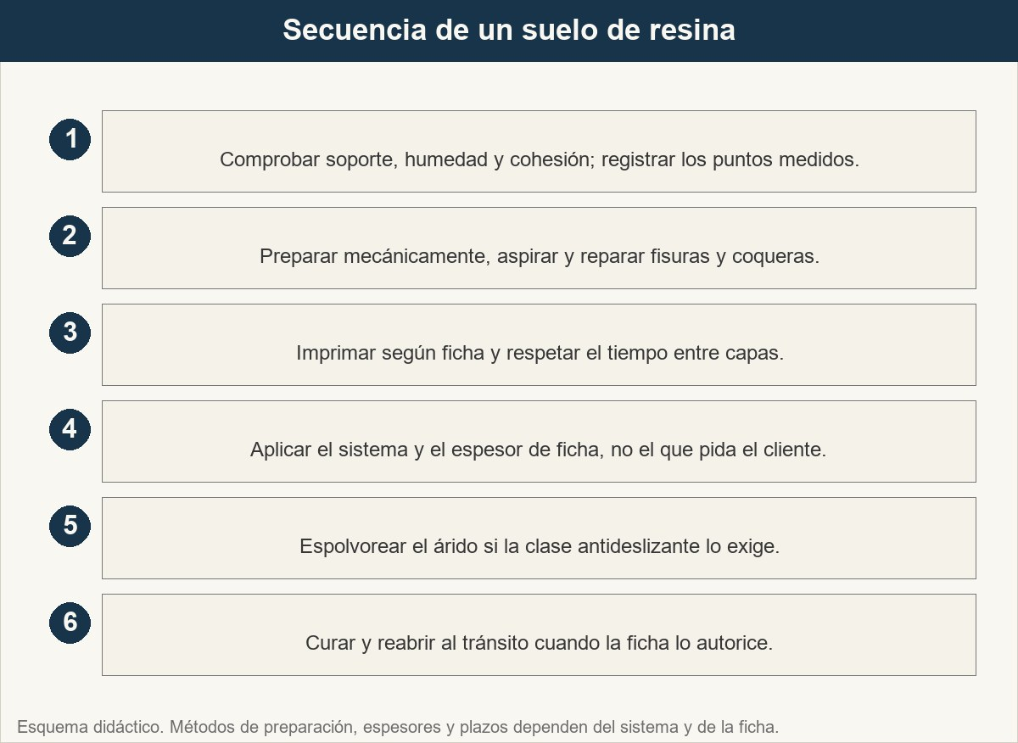
3 · Suelos: sistema, espesor, deslizamiento y reapertura
El suelo se prueba, se prepara, se aplica y se cura: la reapertura también es parte del sistema.
Ver imagen original en el OA
Notes:
Imagen del OA: assets/fig-3-secuencia-suelo.jpg
Texto alternativo: Secuencia de seis pasos para ejecutar un sistema de pavimento, desde la comprobación del soporte hasta la reapertura.
Pie: El suelo se prueba, se prepara, se aplica y se cura: la reapertura también es parte del sistema.
Enlace: https://pinturasespecializadas.lumbre.lat/object/suelos-y-piscinas-dos-aplicaciones-distintas

Slide 26
Sección
3 · Suelos: sistema, espesor, deslizamiento y reapertura · Comprobar antes de abrir al tránsito · Paso 1 de 5
Paso 1
Aspecto uniforme, sin piel, ampollas ni zonas pegajosas.
Suelos y piscinas: dos aplicaciones distintas
26 / 94
Notes:
Recorrido: Comprobar antes de abrir al tránsito
Paso 1 de 5: Paso 1
Texto del paso: Aspecto uniforme, sin piel, ampollas ni zonas pegajosas.
Enlace: https://pinturasespecializadas.lumbre.lat/object/suelos-y-piscinas-dos-aplicaciones-distintas

Slide 27
Sección
3 · Suelos: sistema, espesor, deslizamiento y reapertura · Comprobar antes de abrir al tránsito · Paso 2 de 5
Paso 2
Dureza al tacto y al rayado según la ficha del producto.
Suelos y piscinas: dos aplicaciones distintas
27 / 94
Notes:
Recorrido: Comprobar antes de abrir al tránsito
Paso 2 de 5: Paso 2
Texto del paso: Dureza al tacto y al rayado según la ficha del producto.
Enlace: https://pinturasespecializadas.lumbre.lat/object/suelos-y-piscinas-dos-aplicaciones-distintas

Slide 28
Sección
3 · Suelos: sistema, espesor, deslizamiento y reapertura · Comprobar antes de abrir al tránsito · Paso 3 de 5
Paso 3
Adherencia comprobada en una zona testigo y anotada.
Suelos y piscinas: dos aplicaciones distintas
28 / 94
Notes:
Recorrido: Comprobar antes de abrir al tránsito
Paso 3 de 5: Paso 3
Texto del paso: Adherencia comprobada en una zona testigo y anotada.
Enlace: https://pinturasespecializadas.lumbre.lat/object/suelos-y-piscinas-dos-aplicaciones-distintas

Slide 29
Sección
3 · Suelos: sistema, espesor, deslizamiento y reapertura · Comprobar antes de abrir al tránsito · Paso 4 de 5
Paso 4
Antideslizante presente y clase declarada para el sistema.
Suelos y piscinas: dos aplicaciones distintas
29 / 94
Notes:
Recorrido: Comprobar antes de abrir al tránsito
Paso 4 de 5: Paso 4
Texto del paso: Antideslizante presente y clase declarada para el sistema.
Enlace: https://pinturasespecializadas.lumbre.lat/object/suelos-y-piscinas-dos-aplicaciones-distintas

Slide 30
Sección
3 · Suelos: sistema, espesor, deslizamiento y reapertura · Comprobar antes de abrir al tránsito · Paso 5 de 5
Paso 5
Señalización colocada y accesos cerrados hasta la hora prevista.
Suelos y piscinas: dos aplicaciones distintas
30 / 94
Notes:
Recorrido: Comprobar antes de abrir al tránsito
Paso 5 de 5: Paso 5
Texto del paso: Señalización colocada y accesos cerrados hasta la hora prevista.
Enlace: https://pinturasespecializadas.lumbre.lat/object/suelos-y-piscinas-dos-aplicaciones-distintas

Slide 31
Actividad 3 · Clasificar · 1 de 2
Sección: 3 · Suelos: sistema, espesor, deslizamiento y reapertura
Clasifica cada práctica de un suelo de resina según sea correcta o incorrecta.
Categorías
• Correcto
• Incorrecto
1. Medir la humedad en varios puntos y anotar el método.
2. Pintar sobre una solera que se deshace al rascarla.
3. Usar epoxi con acabado de poliuretano en exterior.
Suelos y piscinas: dos aplicaciones distintas
31 / 94
Notes:
Solución: 1. Medir la humedad en varios puntos y anotar el método. → Correcto
2. Pintar sobre una solera que se deshace al rascarla. → Incorrecto
3. Usar epoxi con acabado de poliuretano en exterior. → Correcto
4. Abrir el garaje a los coches al día siguiente porque seca rápido. → Incorrecto
5. Declarar la clase antideslizante del sistema ejecutado. → Correcto
6. Añadir arena a ojo para que el suelo no resbale. → Incorrecto
Evidencia: Apartado 3: sistema, antideslizante, señalización y reapertura.
Enlace al OA: https://pinturasespecializadas.lumbre.lat/object/suelos-y-piscinas-dos-aplicaciones-distintas

Slide 32
Actividad 3 · Clasificar · 2 de 2
4. Abrir el garaje a los coches al día siguiente porque seca rápido.
5. Declarar la clase antideslizante del sistema ejecutado.
6. Añadir arena a ojo para que el suelo no resbale.
Clasifica cada elemento en una de las categorías.
Suelos y piscinas: dos aplicaciones distintas
32 / 94
Notes:
Continuación de «Actividad 3 · Clasificar» (2 de 2).

Slide 33
4 · Piscinas: vaso estanco, juntas vivas y agua tratada · 1 de 4
Una piscina se proyecta como un vaso estanco, no como una pared pintada. El revestimiento es la última capa de un conjunto que incluye estructura, impermeabilización, juntas, sumideros y tratamiento del agua.
•
Vaso nuevo. El hormigón o la gunita deben curar; la dirección facultativa y la ficha fijan cuándo se puede revestir. Se comprueban pH, humedad, coqueras y geometría.
Suelos y piscinas: dos aplicaciones distintas
33 / 94

Slide 34
4 · Piscinas: vaso estanco, juntas vivas y agua tratada · 2 de 4
•
Reforma. Lo primero es identificar el revestimiento existente: pintura de caucho clorado, epoxi, poliéster, gresite o mortero. No todos admiten repintado; hace falta un parche de prueba y comprobar compatibilidad.
•
Impermeabilización. Mortero impermeable bicomponente, resina epoxi o lámina, según el sistema. El revestimiento no tapa una filtración activa: primero se repara el vaso.
•
Juntas y encuentros. Junta de solera-pared, dilataciones, sumideros, skimmers, focos y boquillas. Se sellan con masilla elástica compatible y no se puentean con pintura rígida.
Suelos y piscinas: dos aplicaciones distintas
34 / 94
Notes:
Continuación de «4 · Piscinas: vaso estanco, juntas vivas y agua tratada» (2 de 4).

Slide 35
4 · Piscinas: vaso estanco, juntas vivas y agua tratada · 3 de 4
•
Desagües. Rejillas y sumideros se desmontan, se limpian y se protegen. La rejilla es un elemento de seguridad: no se pinta salvo indicación de la ficha y se vuelve a montar bien.
•
Compatibilidad con el agua. Cloro, pH, bromo, electrólisis salina y algicidas. La ficha declara la resistencia; el agua se equilibra después del curado, no antes.
Suelos y piscinas: dos aplicaciones distintas
35 / 94
Notes:
Continuación de «4 · Piscinas: vaso estanco, juntas vivas y agua tratada» (3 de 4).

Slide 36
4 · Piscinas: vaso estanco, juntas vivas y agua tratada · 4 de 4
El curado y el llenado son dos plazos distintos: uno antes de llenar y otro antes del primer baño. Hay fichas que hablan de 7 días para llenar y de dos o tres semanas para bañarse; son ejemplos, no una regla trasladable a otro producto. Se llena despacio, sin chorro directo sobre la película, y se espera.
Límite importante: vaciar una piscina no es un gesto neutro. Con nivel freático alto, el vaso vacío puede sufrir empujes y fisurarse. El vaciado y la comprobación estructural los decide la dirección técnica.
Suelos y piscinas: dos aplicaciones distintas
36 / 94
Notes:
Continuación de «4 · Piscinas: vaso estanco, juntas vivas y agua tratada» (4 de 4).

Slide 37
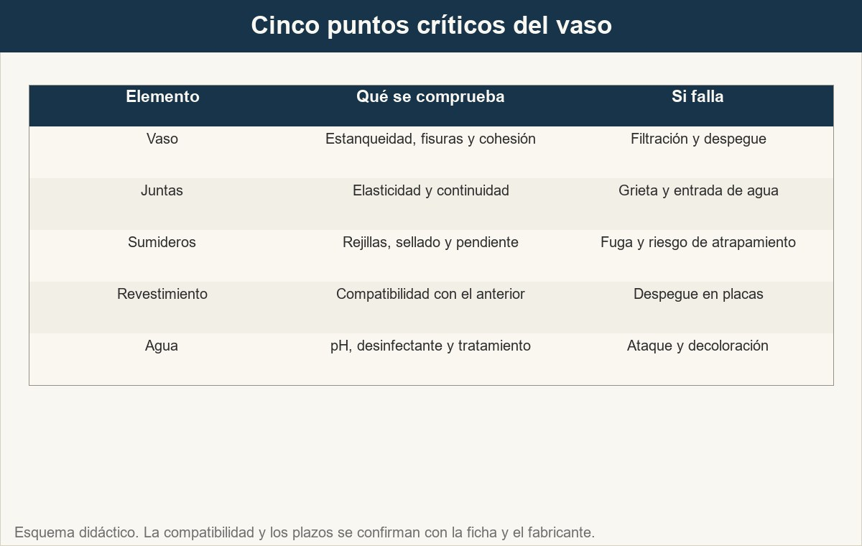
4 · Piscinas: vaso estanco, juntas vivas y agua tratada
El revestimiento no compensa una junta abierta, un sumidero mal sellado o un vaso que filtra.
Ver imagen original en el OA
Notes:
Imagen del OA: assets/fig-4-elementos-de-piscina.jpg
Texto alternativo: Matriz de cinco elementos de una piscina con lo que se comprueba y lo que ocurre si falla.
Pie: El revestimiento no compensa una junta abierta, un sumidero mal sellado o un vaso que filtra.
Enlace: https://pinturasespecializadas.lumbre.lat/object/suelos-y-piscinas-dos-aplicaciones-distintas

Slide 38
Sección
4 · Piscinas: vaso estanco, juntas vivas y agua tratada · Puesta en servicio de una piscina · Paso 1 de 5
Paso 1
Confirmar curado y limpieza; retirar restos y protecciones.
Suelos y piscinas: dos aplicaciones distintas
38 / 94
Notes:
Recorrido: Puesta en servicio de una piscina
Paso 1 de 5: Paso 1
Texto del paso: Confirmar curado y limpieza; retirar restos y protecciones.
Enlace: https://pinturasespecializadas.lumbre.lat/object/suelos-y-piscinas-dos-aplicaciones-distintas

Slide 39
Sección
4 · Piscinas: vaso estanco, juntas vivas y agua tratada · Puesta en servicio de una piscina · Paso 2 de 5
Paso 2
Llenar despacio, sin chorro directo sobre la película.
Suelos y piscinas: dos aplicaciones distintas
39 / 94
Notes:
Recorrido: Puesta en servicio de una piscina
Paso 2 de 5: Paso 2
Texto del paso: Llenar despacio, sin chorro directo sobre la película.
Enlace: https://pinturasespecializadas.lumbre.lat/object/suelos-y-piscinas-dos-aplicaciones-distintas

Slide 40
Sección
4 · Piscinas: vaso estanco, juntas vivas y agua tratada · Puesta en servicio de una piscina · Paso 3 de 5
Paso 3
Ajustar pH y desinfectante según el tratamiento previsto.
Suelos y piscinas: dos aplicaciones distintas
40 / 94
Notes:
Recorrido: Puesta en servicio de una piscina
Paso 3 de 5: Paso 3
Texto del paso: Ajustar pH y desinfectante según el tratamiento previsto.
Enlace: https://pinturasespecializadas.lumbre.lat/object/suelos-y-piscinas-dos-aplicaciones-distintas

Slide 41
Sección
4 · Piscinas: vaso estanco, juntas vivas y agua tratada · Puesta en servicio de una piscina · Paso 4 de 5
Paso 4
Esperar el plazo de primera inmersión que fije la ficha.
Suelos y piscinas: dos aplicaciones distintas
41 / 94
Notes:
Recorrido: Puesta en servicio de una piscina
Paso 4 de 5: Paso 4
Texto del paso: Esperar el plazo de primera inmersión que fije la ficha.
Enlace: https://pinturasespecializadas.lumbre.lat/object/suelos-y-piscinas-dos-aplicaciones-distintas

Slide 42
Sección
4 · Piscinas: vaso estanco, juntas vivas y agua tratada · Puesta en servicio de una piscina · Paso 5 de 5
Paso 5
Registrar llenado, parámetros y fecha de apertura.
Suelos y piscinas: dos aplicaciones distintas
42 / 94
Notes:
Recorrido: Puesta en servicio de una piscina
Paso 5 de 5: Paso 5
Texto del paso: Registrar llenado, parámetros y fecha de apertura.
Enlace: https://pinturasespecializadas.lumbre.lat/object/suelos-y-piscinas-dos-aplicaciones-distintas

Slide 43
Actividad 4 · Relacionar · 1 de 2
Sección: 4 · Piscinas: vaso estanco, juntas vivas y agua tratada
Une cada elemento de la piscina con la comprobación o medida que le corresponde.
Columna A
1. Vaso nuevo
2. Reforma
3. Junta de dilatación
4. Sumidero
5. Electrólisis salina
Suelos y piscinas: dos aplicaciones distintas
43 / 94
Notes:
Solución: Vaso nuevo → Curado y humedad antes de revestir
Reforma → Parche de compatibilidad con el revestimiento viejo
Junta de dilatación → Masilla elástica compatible
Sumidero → Rejilla, sellado y pendiente
Electrólisis salina → Resistencia declarada en la ficha
Primer baño → Plazo de la ficha tras el llenado
Evidencia: Apartado 4: vaso, juntas, desagües, agua y puesta en servicio.
Enlace al OA: https://pinturasespecializadas.lumbre.lat/object/suelos-y-piscinas-dos-aplicaciones-distintas

Slide 44
Actividad 4 · Relacionar · 2 de 2
6. Primer baño
Columna B
A) Parche de compatibilidad con el revestimiento viejo
B) Masilla elástica compatible
C) Rejilla, sellado y pendiente
D) Resistencia declarada en la ficha
E) Plazo de la ficha tras el llenado
F) Curado y humedad antes de revestir
Suelos y piscinas: dos aplicaciones distintas
44 / 94
Notes:
Continuación de «Actividad 4 · Relacionar» (2 de 2).

Slide 45
5 · Diagnóstico y comprobaciones antes de vender · 1 de 4
Antes de presupuestar, se comprueba. Vender sin diagnóstico traslada el riesgo al cliente y a la garantía, y convierte cualquier defecto posterior en una discusión.
Humedad. En el suelo se mide y se registra; en la piscina se busca como fuga: manchas, eflorescencias, pérdida de nivel, juntas abiertas. Una losa que suelta vapor o un vaso con filtración no se tapan con pintura.
Suelos y piscinas: dos aplicaciones distintas
45 / 94

Slide 46
5 · Diagnóstico y comprobaciones antes de vender · 2 de 4
Cohesión. Rayado, golpeo y, si procede, tracción. Capas débiles, lechada, mortero deshecho o pintura vieja mal adherida se sanean antes de aplicar el sistema.
Fisuras. Se mapean y se distinguen las capilares de las estructurales, y las activas de las estabilizadas. Una fisura activa no se rellena con un producto rígido: se resuelve con junta elástica o reparación estructural, y la decisión es de dirección técnica.
Suelos y piscinas: dos aplicaciones distintas
46 / 94
Notes:
Continuación de «5 · Diagnóstico y comprobaciones antes de vender» (2 de 4).

Slide 47
5 · Diagnóstico y comprobaciones antes de vender · 3 de 4
Restos de desmoldeante, aceites, ceras o siliconas. Impiden la adherencia aunque la superficie parezca limpia. Se desengrasa, se lija y se comprueba con una prueba de agua: si el agua se abre en gotas, hay contaminante.
Reparaciones previas. Morteros distintos, parches, pinturas superpuestas. La compatibilidad no se supone: se prueba.
Suelos y piscinas: dos aplicaciones distintas
47 / 94
Notes:
Continuación de «5 · Diagnóstico y comprobaciones antes de vender» (3 de 4).

Slide 48
5 · Diagnóstico y comprobaciones antes de vender · 4 de 4
Parche de prueba. Es la prueba más barata: alrededor de 1 m² con el sistema completo, curado y comprobado. En piscina, si la ficha lo prevé, se añade una probeta sumergida. Se anota qué se probó, dónde y con qué resultado.
Suelos y piscinas: dos aplicaciones distintas
48 / 94
Notes:
Continuación de «5 · Diagnóstico y comprobaciones antes de vender» (4 de 4).

Slide 49
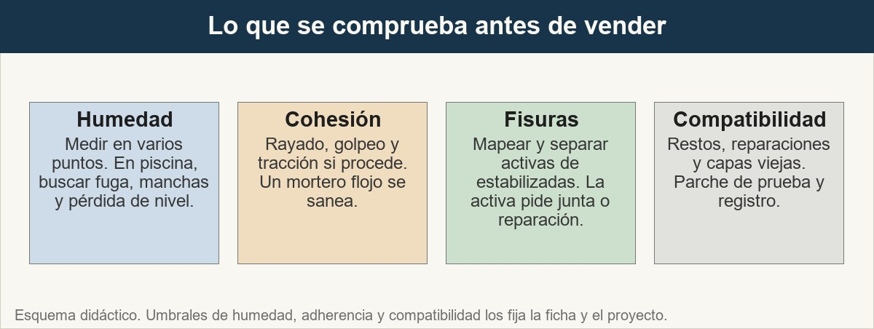
5 · Diagnóstico y comprobaciones antes de vender
Cuatro comprobaciones que evitan presupuestar sobre una suposición.
Ver imagen original en el OA
Notes:
Imagen del OA: assets/fig-5-comprobaciones-previas.jpg
Texto alternativo: Cuatro tarjetas de comprobaciones previas: humedad, cohesión, fisuras y compatibilidad.
Pie: Cuatro comprobaciones que evitan presupuestar sobre una suposición.
Enlace: https://pinturasespecializadas.lumbre.lat/object/suelos-y-piscinas-dos-aplicaciones-distintas

Slide 50
Actividad 5 · Completar la frase
Sección: 5 · Diagnóstico y comprobaciones antes de vender
Antes de vender se comprueba la ___ del soporte, su ___ y la presencia de ___. En una reforma, un ___ de prueba indica si el sistema nuevo aguanta el antiguo. Las ___ de dilatación se respetan y se sellan con masilla elástica.
Suelos y piscinas: dos aplicaciones distintas
50 / 94
Notes:
Solución: humedad · cohesión · fisuras · parche · juntas
Explicación: Humedad y cohesión deciden si el sistema puede agarrar; las fisuras dicen si el soporte está sano; el parche comprueba compatibilidad; las juntas no se puentean con pintura rígida.
Evidencia: Apartado 5: humedad, cohesión, fisuras, restos, reparaciones y parche de prueba.
Enlace al OA: https://pinturasespecializadas.lumbre.lat/object/suelos-y-piscinas-dos-aplicaciones-distintas

Slide 51
6 · Errores frecuentes y su consecuencia · 1 de 3
Los errores se repiten porque cada uno ahorra un paso. La factura llega después, y casi siempre la paga el cliente o la garantía.
•
Pintar un suelo húmedo. El vapor empuja la película: ampollas, zonas blandas y despegue. Se mide, se espera y se ventila; la prisa no sustituye al secado.
•
Usar esmalte en vez de un sistema epoxi. El esmalte es blando para el tránsito: se raya, se marca con neumáticos y se levanta con disolventes. No es un pavimento.
Suelos y piscinas: dos aplicaciones distintas
51 / 94

Slide 52
6 · Errores frecuentes y su consecuencia · 2 de 3
•
Llenar la piscina antes del curado. El agua ataca una película que aún no ha desarrollado sus propiedades: blanqueo, ampollas y despegue. Repararlo exige vaciar y repintar.
•
Ignorar las juntas. La pintura rígida puentea la junta, se agrieta y deja entrar agua. La junta se respeta y se sella con masilla elástica.
•
Prometer duración. Los años dependen del sistema, del soporte, de la ejecución, del uso y del mantenimiento. Se promete el sistema y las condiciones, no una cifra inventada.
Suelos y piscinas: dos aplicaciones distintas
52 / 94
Notes:
Continuación de «6 · Errores frecuentes y su consecuencia» (2 de 3).

Slide 53
6 · Errores frecuentes y su consecuencia · 3 de 3
•
Olvidar el antideslizante en rampas y zonas mojadas. El resbalón es un riesgo inmediato; la clase se declara y se comprueba en el sistema ejecutado.
•
Mezclar fabricantes sin compatibilidad declarada. Imprimación de uno y acabado de otro pueden no agarrar; la ficha y el parche lo confirman.
Hecho verificado: la mayoría de estos fallos se evitan con una comprobación previa y una ficha leída. Buena práctica: dejar por escrito qué se ha comprobado y qué queda fuera del alcance.
Suelos y piscinas: dos aplicaciones distintas
53 / 94
Notes:
Continuación de «6 · Errores frecuentes y su consecuencia» (3 de 3).

Slide 54
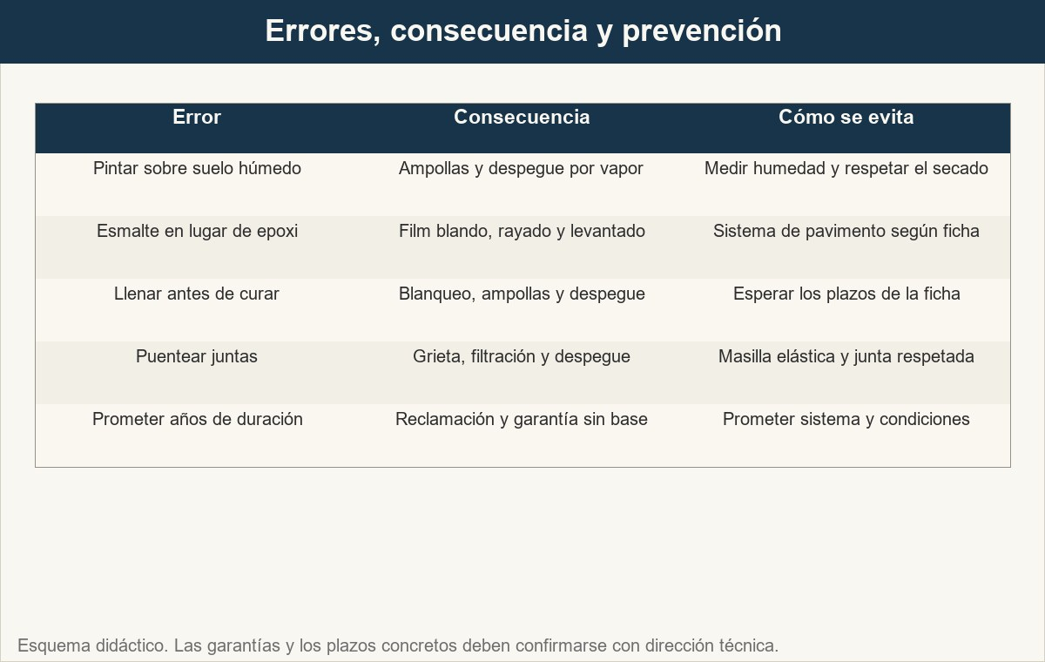
6 · Errores frecuentes y su consecuencia
Cada atajo tiene una consecuencia concreta; casi todas se evitan antes de pintar.
Ver imagen original en el OA
Notes:
Imagen del OA: assets/fig-6-errores-y-consecuencia.jpg
Texto alternativo: Matriz de errores frecuentes en suelos y piscinas con su consecuencia y la forma de evitarlos.
Pie: Cada atajo tiene una consecuencia concreta; casi todas se evitan antes de pintar.
Enlace: https://pinturasespecializadas.lumbre.lat/object/suelos-y-piscinas-dos-aplicaciones-distintas

Slide 55
Actividad 6 · Detective de errores · 1 de 2
Sección: 6 · Errores frecuentes y su consecuencia
Seis frases de una obra. Marca las que no se sostienen.
A) «La losa parece seca; pintamos y si sale una ampolla ya veremos.»
B) «Vamos a medir la humedad en varios puntos y anotar el método.»
C) «Para el garaje basta un esmalte sintético, que es más barato.»
D) «La piscina se llena mañana, aunque la ficha pida más curado.»
E) «La junta del vaso la sellamos con masilla elástica compatible.»
Suelos y piscinas: dos aplicaciones distintas
55 / 94
Notes:
Solución: B) «Vamos a medir la humedad en varios puntos y anotar el método.»
Explicación: Pintar a ciegas, sustituir el sistema por un esmalte, adelantar el llenado y prometer años sin base son cuatro formas de trasladar el riesgo. Medir, sellar juntas y respetar la ficha son las prácticas que lo evitan.
Evidencia: Apartado 6: humedad, sistema, curado, juntas y promesas de duración.
Enlace al OA: https://pinturasespecializadas.lumbre.lat/object/suelos-y-piscinas-dos-aplicaciones-distintas

Slide 56
Actividad 6 · Detective de errores · 2 de 2
F) «Prometemos diez años de garantía y así cerramos el presupuesto.»
Suelos y piscinas: dos aplicaciones distintas
56 / 94
Notes:
Continuación de «Actividad 6 · Detective de errores» (2 de 2).

Slide 57
7 · Límites, seguridad y escalado · 1 de 4
Hay casos que no se resuelven en el mostrador ni con buena voluntad. Una fisura que atraviesa el vaso y filtra de forma continua, una humedad ascendente, un revestimiento desconocido o una piscina de uso público superan la decisión de tienda.
Suelos y piscinas: dos aplicaciones distintas
57 / 94

Slide 58
7 · Límites, seguridad y escalado · 2 de 4
Cuándo escalar. A dirección técnica o al fabricante, según el caso: fisuras estructurales o activas; filtraciones que no cesan; humedad sin origen claro; revestimientos antiguos sin identificar; exposición química industrial; piscinas públicas, con los criterios técnico-sanitarios que les aplican; y vaciados con nivel freático alto o riesgo para la estructura. También cuando el cliente pide una garantía por escrito o un plazo que depende de terceros.
Suelos y piscinas: dos aplicaciones distintas
58 / 94
Notes:
Continuación de «7 · Límites, seguridad y escalado» (2 de 4).

Slide 59
7 · Límites, seguridad y escalado · 3 de 4
Quién asume qué. El fabricante declara el sistema, sus límites y su compatibilidad. La dirección técnica valida la solución, las reparaciones estructurales y la puesta en servicio. El aplicador responde de la ejecución. La propiedad mantiene y trata el agua. La tienda asesora y vende; no certifica la obra ni firma una garantía que no controla.
Seguridad. Pendientes y evacuación de agua, rejillas y sumideros, señalización, accesos y protección durante la obra. En una comunidad hay vecinos, vehículos y niños: el plan de cierre y reapertura forma parte del trabajo.
Suelos y piscinas: dos aplicaciones distintas
59 / 94
Notes:
Continuación de «7 · Límites, seguridad y escalado» (3 de 4).

Slide 60
7 · Límites, seguridad y escalado · 4 de 4
Medición y remates. Bordes, playa, rejillas, juntas y encuentros se miden y se presupuestan; no se improvisan ni se regalan para cerrar el precio. Los criterios concretos están pendientes de validación interna.
La garantía no es un número que se dice en el mostrador: es un compromiso con condiciones, exclusiones y responsable identificado. Hasta que dirección técnica lo fije, se explica el sistema y se evita prometer años.
Suelos y piscinas: dos aplicaciones distintas
60 / 94
Notes:
Continuación de «7 · Límites, seguridad y escalado» (4 de 4).

Slide 61
Actividad 7 · Opción múltiple
Sección: 7 · Límites, seguridad y escalado
¿Cuál de estos casos obliga a escalar antes de presupuestar?
A) Un garaje con una mancha de aceite superficial.
B) Una piscina comunitaria con una fisura que atraviesa el vaso y filtra de forma continua.
C) Una terraza que quiere cambiar de color.
D) Un cliente que pregunta cuántas manos lleva el producto.
Suelos y piscinas: dos aplicaciones distintas
61 / 94
Notes:
Solución: B) Una piscina comunitaria con una fisura que atraviesa el vaso y filtra de forma continua.
Explicación: Una fisura activa y una filtración continua afectan a la estructura y a la estanqueidad: exigen dirección técnica y probablemente reparación antes de revestir. Los otros casos son limpieza, estética o información de ficha.
Evidencia: Apartado 7: casos que se escalan y reparto de responsabilidades.
Enlace al OA: https://pinturasespecializadas.lumbre.lat/object/suelos-y-piscinas-dos-aplicaciones-distintas

Slide 62
8 · Ejemplo resuelto: el garaje y la piscina de la comunidad · 1 de 5
Volvemos al supuesto didáctico del administrador del centro. Son dos trabajos del mismo edificio, pero se resuelven por separado.
Garaje de cuarenta plazas. Primero se mide la humedad de la losa en varios puntos y se comprueba la cohesión de las zonas reparadas; si el hormigón está sano y seco, se prepara mecánicamente, se reparan coqueras y se aspira. El sistema será un epoxi para tránsito rodado, con imprimación del mismo fabricante y un acabado que proteja de la luz si hay entrada de sol.
Suelos y piscinas: dos aplicaciones distintas
62 / 94

Slide 63
8 · Ejemplo resuelto: el garaje y la piscina de la comunidad · 2 de 5
En la rampa se declara una clase antideslizante acorde con el uso y se añade señalización compatible. La secuencia termina con el curado y la reapertura: paso peatonal y entrada de vehículos según la ficha, no según la fecha del contrato. Lo que depende de la ficha: espesor, imprimación, tiempo entre capas, clase antideslizante y plazos de reapertura.
Suelos y piscinas: dos aplicaciones distintas
63 / 94
Notes:
Continuación de «8 · Ejemplo resuelto: el garaje y la piscina de la comunidad» (2 de 5).

Slide 64
8 · Ejemplo resuelto: el garaje y la piscina de la comunidad · 3 de 5
Piscina comunitaria de 8 × 4 m. Antes de vaciar se comprueba el nivel freático y la estructura; el vaciado lo autoriza dirección técnica. Con el vaso vacío se identifica la pintura azul con un parche de prueba y se revisan la junta de playa, los sumideros y los focos. La junta abierta se sanea y se sella con masilla elástica compatible; si hay fisura activa, se repara antes de
Suelos y piscinas: dos aplicaciones distintas
64 / 94
Notes:
Continuación de «8 · Ejemplo resuelto: el garaje y la piscina de la comunidad» (3 de 5).

Slide 65
8 · Ejemplo resuelto: el garaje y la piscina de la comunidad · 4 de 5
revestir. Después se aplica el sistema de impermeabilización y revestimiento apto para inmersión, y se respetan los dos plazos de la ficha: curado antes de llenar y espera antes del primer baño. El agua se llena despacio y se equilibra después; el tratamiento —cloro, pH o electrólisis salina— debe ser compatible con el revestimiento. Lo que depende de la ficha: compatibilidad,
espesor, curado, llenado y primera inmersión.
Suelos y piscinas: dos aplicaciones distintas
65 / 94
Notes:
Continuación de «8 · Ejemplo resuelto: el garaje y la piscina de la comunidad» (4 de 5).

Slide 66
8 · Ejemplo resuelto: el garaje y la piscina de la comunidad · 5 de 5
Lo que no se hace. No se lleva el sobrante del garaje a la piscina, no se promete «la misma pintura para todo», no se da un plazo de llenado antes de leer la ficha y no se firma una garantía de años. El presupuesto separa los dos sistemas, las comprobaciones y los remates, y deja por escrito qué queda pendiente de dirección técnica.
Suelos y piscinas: dos aplicaciones distintas
66 / 94
Notes:
Continuación de «8 · Ejemplo resuelto: el garaje y la piscina de la comunidad» (5 de 5).

Slide 67
Actividad 8 · Verdadero o falso
Sección: 8 · Ejemplo resuelto: el garaje y la piscina de la comunidad
En el ejemplo, el sobrante del sistema epoxi del garaje se puede usar para el vaso de la piscina porque ambos son hormigón.
A) Verdadero
B) Falso
Suelos y piscinas: dos aplicaciones distintas
67 / 94
Notes:
Solución: Falso
Explicación: Compartir soporte no comparte exposición. El epoxi de pavimento no es automáticamente apto para inmersión; la aptitud la declara la ficha del sistema de piscina. Además, mezclar lotes y productos complica la trazabilidad y la garantía.
Evidencia: Apartado 8: dos sistemas separados y límites de la ficha.
Enlace al OA: https://pinturasespecializadas.lumbre.lat/object/suelos-y-piscinas-dos-aplicaciones-distintas

Slide 68
Herramienta de trabajo: ficha comparativa suelo / piscina
Se abre antes de presupuestar y se completa con la ficha de cada sistema. Cada fila separa lo que se comprueba de lo que queda pendiente de confirmar.
Suelos y piscinas: dos aplicaciones distintas
68 / 94

Slide 69
Herramienta de trabajo: ficha comparativa suelo / piscina
Modelo didáctico. Sistemas, garantías, firmas y mediciones deben validarse con dirección técnica.
Suelos y piscinas: dos aplicaciones distintas
69 / 94
Notes:
Título completo de la tabla que sigue.

Slide 70
Tabla · 1 de 5
Aspecto | Suelo | Piscina | Comprobación y límite
Exposición | Tránsito, abrasión, impacto y limpieza | Inmersión, cloro, pH y ciclos de agua | Uso real y ficha del sistema
Soporte | Hormigón, mortero, autonivelante, madera o metal | Hormigón, gunita, gresite o pintura previa | Cohesión y compatibilidad
Suelos y piscinas: dos aplicaciones distintas
70 / 94
Notes:
Tabla del OA: Tabla
Enlace: https://pinturasespecializadas.lumbre.lat/object/suelos-y-piscinas-dos-aplicaciones-distintas

Slide 71
Tabla · 2 de 5
Aspecto | Suelo | Piscina | Comprobación y límite
Humedad | Losa curada y humedad residual medida | Vaso saneado y sin fuga activa | Método, puntos y límite de ficha
Preparación | Granallado, fresado, desengrase y aspiración | Vaciado, lavado, reparación y juntas | Sin restos de desmoldeante ni capas flojas
Suelos y piscinas: dos aplicaciones distintas
71 / 94
Notes:
Tabla del OA: Tabla
Enlace: https://pinturasespecializadas.lumbre.lat/object/suelos-y-piscinas-dos-aplicaciones-distintas

Slide 72
Tabla · 3 de 5
Aspecto | Suelo | Piscina | Comprobación y límite
Sistema | Epoxi o poliuretano, con imprimación | Impermeabilización y revestimiento compatible | Cadena completa del fabricante
Espesor | Orientativo: 300-500 µm; 1-3 mm en mortero | El de la ficha para inmersión | No se reduce por presupuesto
Suelos y piscinas: dos aplicaciones distintas
72 / 94
Notes:
Tabla del OA: Tabla
Enlace: https://pinturasespecializadas.lumbre.lat/object/suelos-y-piscinas-dos-aplicaciones-distintas

Slide 73
Tabla · 4 de 5
Aspecto | Suelo | Piscina | Comprobación y límite
Deslizamiento | Clase R o PTV en rampas y zonas mojadas | Borde y playa; clase del sistema | Ensayo y clase declarada, no estimada
Juntas | Encuentros y dilataciones | Vaso, sumideros, focos y boquillas | Masilla elástica compatible
Puesta en servicio | Reapertura peatonal o rodada | Llenado y primer baño | Plazos de la ficha, no del calendario
Suelos y piscinas: dos aplicaciones distintas
73 / 94
Notes:
Tabla del OA: Tabla
Enlace: https://pinturasespecializadas.lumbre.lat/object/suelos-y-piscinas-dos-aplicaciones-distintas

Slide 74
Tabla · 5 de 5
Aspecto | Suelo | Piscina | Comprobación y límite
Garantía | Sistema, ejecución y uso | Sistema, ejecución, agua y mantenimiento | Quién firma y con qué exclusiones: pendiente
Suelos y piscinas: dos aplicaciones distintas
74 / 94
Notes:
Tabla del OA: Tabla
Enlace: https://pinturasespecializadas.lumbre.lat/object/suelos-y-piscinas-dos-aplicaciones-distintas

Slide 75
Herramienta de trabajo: ficha comparativa suelo / piscina
Cómo usarla
Si una fila no se puede completar, se escribe «pendiente» y se explica qué falta. Un presupuesto sobre suposiciones es más caro que una comprobación previa.
Suelos y piscinas: dos aplicaciones distintas
75 / 94

Slide 76
Repaso activo · Memoria: aplicación y exigencia
Cara A | Cara B
Suelo | Tránsito, abrasión y limpieza
Piscina | Inmersión y agua tratada
Epoxi | Alta resistencia mecánica y química
Poliuretano | Flexibilidad y resistencia UV
UNE-EN 13036-4 | Péndulo de resistencia al deslizamiento
UNE-EN 16713 | Sistemas de agua de piscinas domésticas
Suelos y piscinas: dos aplicaciones distintas
76 / 94
Notes:
Tabla del OA: Repaso activo · Memoria: aplicación y exigencia
Enlace: https://pinturasespecializadas.lumbre.lat/object/suelos-y-piscinas-dos-aplicaciones-distintas

Slide 77
Repaso activo · Memoria: aplicación y exigencia · Cómo practicar
Este es el contenido estático del juego. Para emparejar las cartas y practicar la interacción, abre el OA.
Abrir el juego en el OA
Suelos y piscinas: dos aplicaciones distintas
77 / 94
Notes:
Juego de memoria: Repaso activo · Memoria: aplicación y exigencia
Enlace: https://pinturasespecializadas.lumbre.lat/object/suelos-y-piscinas-dos-aplicaciones-distintas

Slide 78
Repaso activo · Tarjetas de repaso rápido · Tarjeta 1 de 5
Pregunta
¿Qué cambia entre un suelo y una piscina?
Suelos y piscinas: dos aplicaciones distintas
78 / 94
Notes:
Anverso: ¿Qué cambia entre un suelo y una piscina?
Reverso: Exposición, soporte, sistema y puesta en servicio. No se intercambian criterios.
Enlace: https://pinturasespecializadas.lumbre.lat/object/suelos-y-piscinas-dos-aplicaciones-distintas

Slide 79
Repaso activo · Tarjetas de repaso rápido · Tarjeta 1 de 5 · Respuesta
Respuesta
Exposición, soporte, sistema y puesta en servicio. No se intercambian criterios.
Suelos y piscinas: dos aplicaciones distintas
79 / 94
Notes:
Respuesta de la tarjeta 1.

Slide 80
Repaso activo · Tarjetas de repaso rápido · Tarjeta 2 de 5
Pregunta
¿Qué se comprueba antes de pintar un suelo?
Suelos y piscinas: dos aplicaciones distintas
80 / 94
Notes:
Anverso: ¿Qué se comprueba antes de pintar un suelo?
Reverso: Humedad, cohesión, fisuras, restos y compatibilidad con lo que haya debajo.
Enlace: https://pinturasespecializadas.lumbre.lat/object/suelos-y-piscinas-dos-aplicaciones-distintas

Slide 81
Repaso activo · Tarjetas de repaso rápido · Tarjeta 2 de 5 · Respuesta
Respuesta
Humedad, cohesión, fisuras, restos y compatibilidad con lo que haya debajo.
Suelos y piscinas: dos aplicaciones distintas
81 / 94
Notes:
Respuesta de la tarjeta 2.

Slide 82
Repaso activo · Tarjetas de repaso rápido · Tarjeta 3 de 5
Pregunta
¿Cómo se declara el antideslizante?
Suelos y piscinas: dos aplicaciones distintas
82 / 94
Notes:
Anverso: ¿Cómo se declara el antideslizante?
Reverso: Por la clase del sistema ejecutado, con ensayo o ficha; no por el árido añadido.
Enlace: https://pinturasespecializadas.lumbre.lat/object/suelos-y-piscinas-dos-aplicaciones-distintas

Slide 83
Repaso activo · Tarjetas de repaso rápido · Tarjeta 3 de 5 · Respuesta
Respuesta
Por la clase del sistema ejecutado, con ensayo o ficha; no por el árido añadido.
Suelos y piscinas: dos aplicaciones distintas
83 / 94
Notes:
Respuesta de la tarjeta 3.

Slide 84
Repaso activo · Tarjetas de repaso rápido · Tarjeta 4 de 5
Pregunta
¿Cuándo se llena una piscina?
Suelos y piscinas: dos aplicaciones distintas
84 / 94
Notes:
Anverso: ¿Cuándo se llena una piscina?
Reverso: Cuando la ficha del sistema lo autoriza, después del curado y con el agua equilibrada.
Enlace: https://pinturasespecializadas.lumbre.lat/object/suelos-y-piscinas-dos-aplicaciones-distintas

Slide 85
Repaso activo · Tarjetas de repaso rápido · Tarjeta 4 de 5 · Respuesta
Respuesta
Cuando la ficha del sistema lo autoriza, después del curado y con el agua equilibrada.
Suelos y piscinas: dos aplicaciones distintas
85 / 94
Notes:
Respuesta de la tarjeta 4.

Slide 86
Repaso activo · Tarjetas de repaso rápido · Tarjeta 5 de 5
Pregunta
¿Qué no se promete en el mostrador?
Suelos y piscinas: dos aplicaciones distintas
86 / 94
Notes:
Anverso: ¿Qué no se promete en el mostrador?
Reverso: Años de duración ni una garantía que dependa de la ejecución, del uso o de terceros.
Enlace: https://pinturasespecializadas.lumbre.lat/object/suelos-y-piscinas-dos-aplicaciones-distintas

Slide 87
Repaso activo · Tarjetas de repaso rápido · Tarjeta 5 de 5 · Respuesta
Respuesta
Años de duración ni una garantía que dependa de la ejecución, del uso o de terceros.
Suelos y piscinas: dos aplicaciones distintas
87 / 94
Notes:
Respuesta de la tarjeta 5.

Slide 88
Chequeo: ¿distingues suelo de piscina? · 1 de 2
Criterio de avance
Se considera superado con al menos 70% de acierto agregado en las actividades cubiertas.
Actividades cubiertas
• Opción múltiple · act-1
• Verdadero o falso · act-2
• Clasificar · act-3
• Relacionar · act-4
• Completar la frase · act-5
Suelos y piscinas: dos aplicaciones distintas
88 / 94
Notes:
Compuerta de avance: Chequeo: ¿distingues suelo de piscina?
Umbral declarado: 70%.
No se incluyen puntuaciones de ninguna sesión ni respuestas personales.
Enlace: https://pinturasespecializadas.lumbre.lat/object/suelos-y-piscinas-dos-aplicaciones-distintas

Slide 89
Chequeo: ¿distingues suelo de piscina? · 2 de 2
• Detective de errores · act-6
• Opción múltiple · act-7
• Verdadero o falso · act-8
Al superar: Puedes separar las dos exposiciones, comprobar el soporte, elegir el sistema con la ficha y fijar la puesta en servicio sin prometer de más.
Si aún no se alcanza: Vuelve a los apartados 1 a 4. El error más frecuente es trasladar el sistema, el espesor o los plazos de una aplicación a la otra.
Suelos y piscinas: dos aplicaciones distintas
89 / 94
Notes:
Continuación de «Chequeo: ¿distingues suelo de piscina?» (2 de 2).

Slide 90
Para dominar este tema · 1 de 5
Un suelo y una piscina se separan con tres preguntas: qué exposición tienen, qué soporte hay debajo y cómo se pone en servicio el sistema. El suelo trabaja al aire, con tránsito y limpieza; la piscina trabaja sumergida, con agua tratada y juntas vivas. No se intercambian productos, espesores ni plazos.
Suelos y piscinas: dos aplicaciones distintas
90 / 94

Slide 91
Para dominar este tema · 2 de 5
En suelos, el soporte manda: hormigón curado, morteros cohesionados, madera estable o metal limpio. La humedad se mide, la cohesión se comprueba y la fisura se diagnostica. El sistema epoxi o de poliuretano se elige con su ficha, se aplica con su espesor y se declara su clase antideslizante. La reapertura la autoriza la ficha, no la agenda.
Suelos y piscinas: dos aplicaciones distintas
91 / 94
Notes:
Continuación de «Para dominar este tema» (2 de 5).

Slide 92
Para dominar este tema · 3 de 5
En piscinas, el vaso debe ser estanco antes de revestir. Se identifican las juntas, los sumideros y el revestimiento anterior; se comprueba la compatibilidad con un parche y se respetan los dos plazos: curado antes de llenar y espera antes del primer baño. El agua se equilibra después, no antes.
La regla final: se elige con la ficha, se comprueba antes de vender y se pone en servicio cuando el sistema lo permite. Prometer años o garantías que dependen de la ejecución y del uso no es asesorar: es trasladar un riesgo que no se controla.
Suelos y piscinas: dos aplicaciones distintas
92 / 94
Notes:
Continuación de «Para dominar este tema» (3 de 5).

Slide 93
Para dominar este tema · 4 de 5
•
UNE-EN 13813, morteros de pavimento y soleras: clasificación y requisitos (AENOR/UNE, consulta 2026-10).
•
UNE-EN 13036-4, características superficiales de carreteras y aeropistas: método del péndulo para la resistencia al deslizamiento (AENOR/UNE, consulta 2026-10).
•
UNE-EN 16713, piscinas domésticas: sistemas de agua, filtración, circulación y tratamiento (AENOR/UNE, consulta 2026-10).
Suelos y piscinas: dos aplicaciones distintas
93 / 94
Notes:
Continuación de «Para dominar este tema» (4 de 5).

Slide 94
Para dominar este tema · 5 de 5
•
Fichas técnicas de los fabricantes del catálogo de Pinturas Especializadas: sistemas, espesores, curado, llenado y primera inmersión (consulta 2026-10).
Suelos y piscinas: dos aplicaciones distintas
94 / 94
Notes:
Continuación de «Para dominar este tema» (5 de 5).

